Slide 1
ILLUSIONE E DISILLUSIONE
Il rapporto con la guerra:
tra propaganda e realtà

Slide 2
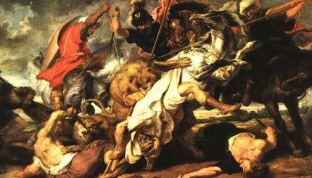
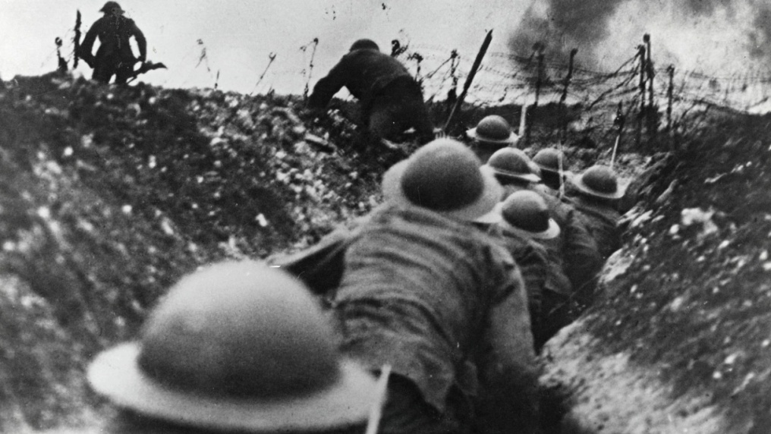
I due aspetti della guerra
Per secoli, se non per millenni, i modi di vedere la guerra si sono sempre divisi, a seconda delle varie esperienze vissute e del proprio carattere, fra:
la visione romantica …
… e la realtà dei fatti

Slide 3
La prima guerra mondiale
All’avvento della prima guerra mondiale, questo scontro è stato più estremo che mai:
al suo inizio, in molti si arruolarono entusiasti, sostenendo con forza l’intervento dei vari Stati;
dopo averla vissuta realmente, l’esperienza fu così traumatica per così tante persone, da cancellare per sempre ogni aspetto romantico della guerra.

Slide 4
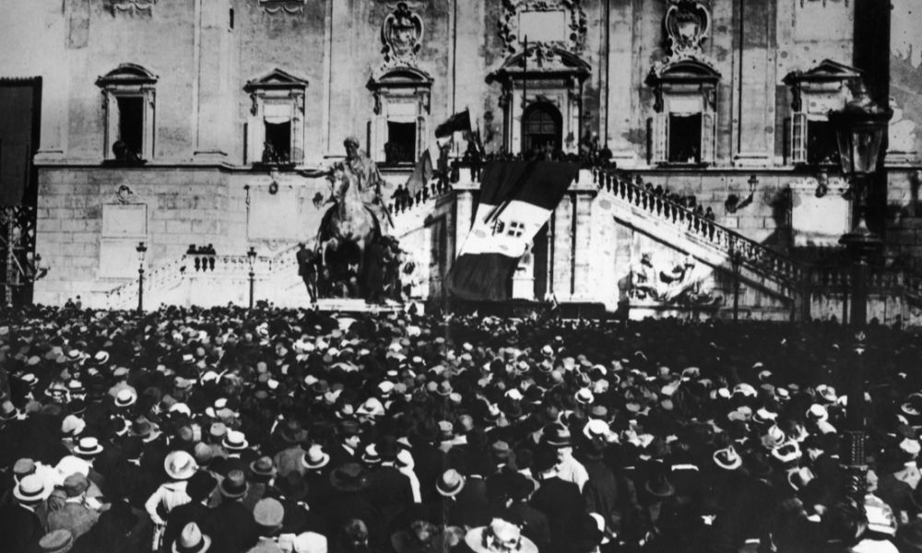
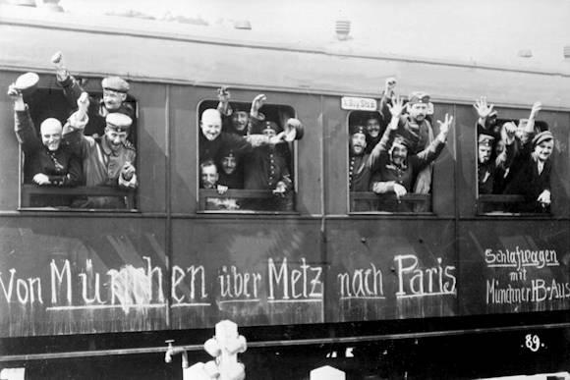
I sostenitori della guerra
A sostenere la guerra fu, paradossalmente, l’élite culturale d’Europa, che la vide come un’esperienza purificatrice. Fra gli altri, si possono citare scrittori come Gabriele D’Annunzio, Filippo Tommaso Marinetti, Thomas Mann, ma anche scienziati come Max Planck o Guglielmo Marconi.
Comizio interventista guidato
da D’annunzio
Soldati entusiasti in partenza
per il fronte

Slide 5
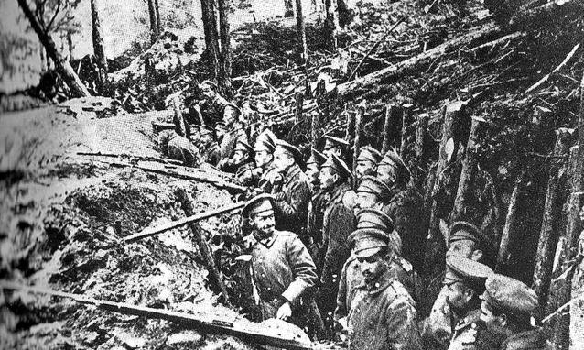
L’introduzione della propaganda
Quando i soldati videro la durezza della vita al fronte, esasperata da una guerra di trincea e di logoramento, fu necessario trovare dei mezzi che sostituissero l’entusiasmo iniziale per tenere alto il morale delle truppe. A questo scopo fu attuata la prima campagna propagandistica di massa.
Soldati in trincea

Slide 6
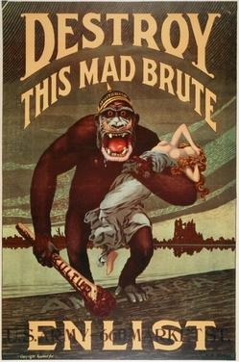
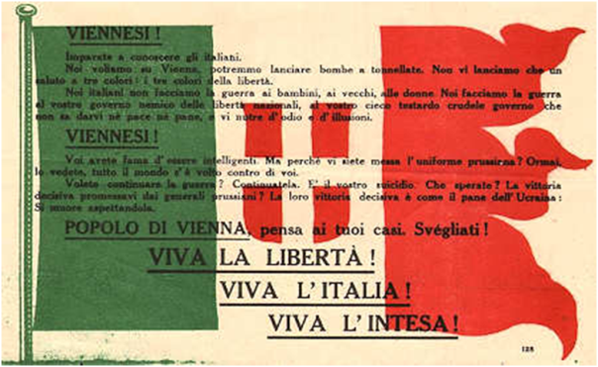
L’introduzione della propaganda
Milioni di volantini come quelli qui mostrati furono distribuiti fra la popolazione, combattente e non, per convincerla a resistere.

Slide 7
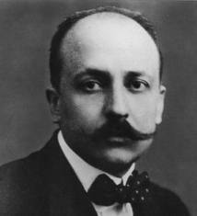
I futuristi e l’elogio della guerra
Tra i sostenitori della guerra, particolare importanza assunsero i futuristi e il loro leader, Filippo Tommaso Marinetti.
Essi rappresentano chiaramente la diffusa atmosfera dell’epoca, che rifiutava i valori tipici degli stati liberali e delle loro istituzioni, visti come corrotti e inefficienti.
Filippo Tommaso Marinetti

Slide 8
Le linee guida del futurismo
Le linee guide del futurismo, spiegate nei vari manifesti succedutisi fra 1909 e 1914, erano:
rifiuto totale della tradizione e dell’accademismo;
esaltazione della macchina, della velocità e della guerra, vista come sola igiene del mondo;
opposizione contro ogni forma di associazionismo, sia esso culturale o politico;
rottura completa sul piano formale, con l’invenzione delle “parole in libertà”;
eliminazione delle barriere fra i vari tipi di arte.

Slide 9
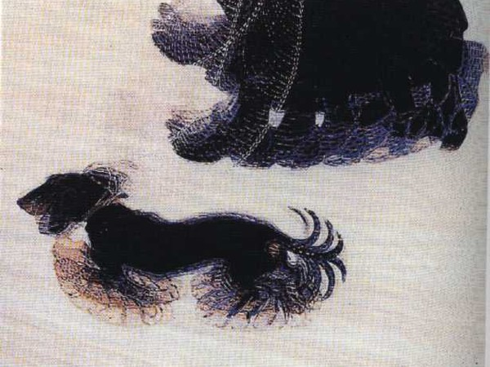
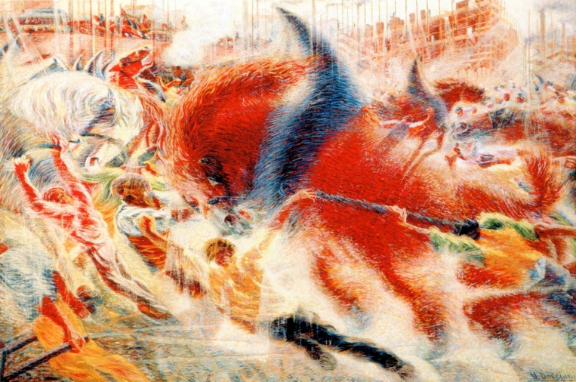
Il futurismo in arte
Il futurismo, vista la cancellazione delle barriere fra le arti, si sviluppò anche nella pittura. I principali esponenti in questo campo furono Giacomo Balla e Umberto Boccioni, i quali cercarono di estendere i concetti di velocità e dinamismo a questo ambito artistico.
“Dinamismo di un cane al guinzaglio”
di Giacomo Balla
“La città che sale”
di Umberto Boccioni

Slide 10
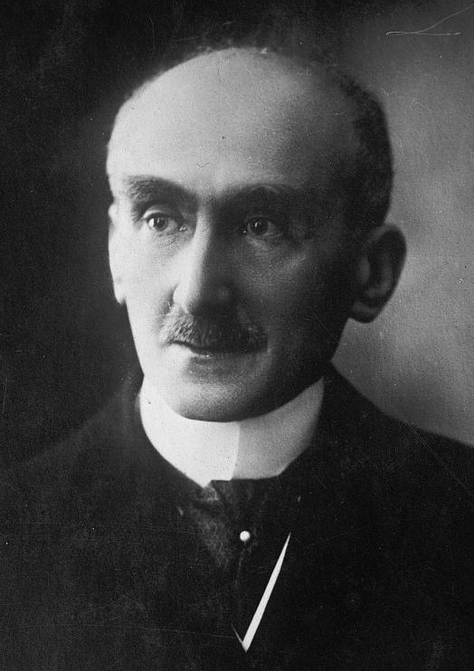
Bergson – “Il significato della guerra”
Anche tra i filosofi molti supportarono lo scoppio della guerra, sostenendo tesi spesso fortemente nazionaliste.
Tra di essi spicca Henri Bergson, uno dei filosofi principali del ‘900, che, nei discorsi “Il significato della guerra” e “La forza che si logora e quella che non si logora”, esaltò la nazione francese, simbolo di civiltà contro la tirannia tedesca.
Henri Bergson

Slide 11
Il pensiero di Bergson
Le principali innovazioni del pensiero di Bergson, che influenzarono anche numerosi artisti, tra cui Joyce e Pirandello, sono:
la nuova concezione del tempo, distinto fra tempo della scienza (fatto di momenti distinguibili solo quantitativamente e distinti) e della vita (i cui momenti sono distinguibili qualitativamente e collegati fra di loro);
lo slancio vitale, inteso come uno sforzo creatore che pervade tutta la natura ed è guida e motore dell’evoluzione.

Slide 12
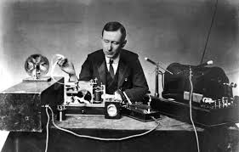
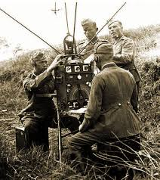
Lo sviluppo della radio
Anche nel mondo della scienza, molti accettarono le idee nazionaliste e, pertanto, si impegnarono a fondo per aiutare i propri paesi in guerra. Per farlo, elaborarono nuovi strumenti (o ne perfezionarono altri già esistenti) che potessero risultare utili ai fini bellici, tra cui carri armati, mitragliatrici e aerei. Tra le altre cose, forte impulso ebbe lo sviluppo della radio, grazie soprattutto all’impegno di Guglielmo Marconi, premio Nobel del 1918.
Guglielmo Marconi
Soldati francesi usano
una radio rudimentale

Slide 13
Principio di funzionamento della radio
Partendo dal presupposto che, per creare un’onda elettromagnetica, è necessaria una carica elettrica in movimento, una radio può essere costruita in due modi diversi: tramite un circuito LC oscillante o attraverso un circuito RLC.

Slide 14
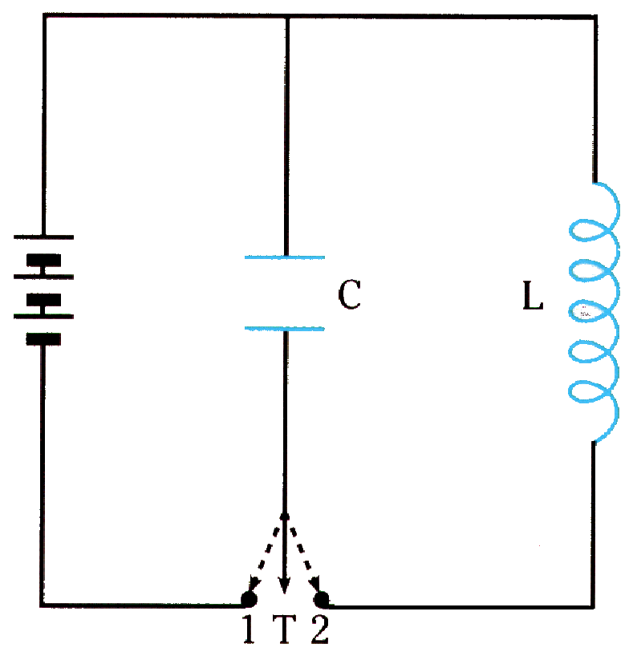
Circuito LC oscillante
Nel circuito LC, l’oscillazione della carica viene creata dallo scambio di energia fra il condensatore (caricato da un generatore poi separato dal circuito) e l’induttore. Tale oscillazione rilascia energia sotto forma di onda elettromagnetica, la cui frequenza è propria del circuito ed è:
f = 1 ∕2π√(LC)
Circuito LC

Slide 15
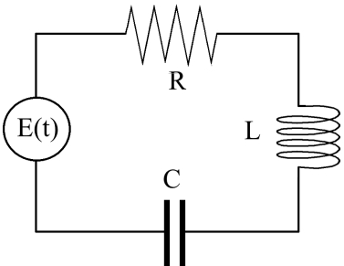
Circuito RLC
Nei circuiti RLC, l’oscillazione è data dal generatore, a corrente alternata. Attraverso una dimostrazione matematica, è possibile trovare che l’intensità all’interno del circuito è data dalla formula:
i = i_{max} cos(ωt – δ)
Tale valore, direttamente proporzionale alla forza dell’onda prodotta, è massimo per:
f = 1 ∕2π√(LC)
Circuito RLC

Slide 16
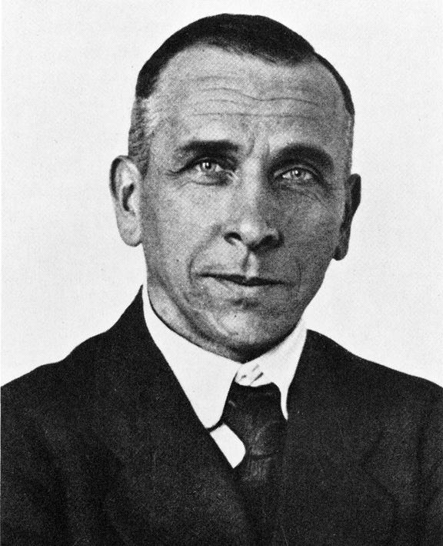
Alfred Wegener e la deriva dei continenti
Tra gli scienziati che presero parte al conflitto ci fu Alfred Wegener, il quale partecipò fisicamente alla guerra, rimanendo ferito due volte. Il geologo-esploratore, in effetti, ebbe una vita avventurosa, effettuando ben tre spedizioni in regioni inesplorate della Groenlandia, morendo proprio nell’ultima di queste. Il risultato più importante per cui è ricordato, tuttavia, è lo sviluppo della teoria sulla formazione dei continenti, che, pubblicata nel 1915, non ricevette la meritata attenzione.
Alfred Wegener

Slide 17
La deriva dei continenti
Per la teoria di Wegener, la crosta terrestre è divisa in venti placche in movimento reciproco fra di loro. A seconda del tipo di movimento si hanno diversi tipi di margine, a cui sono associati diversi fenomeni geologici:
se il movimento è divergente, il margine è costruttivo e si ha una dorsale;
se è convergente, esso è distruttivo e si possono avere vari fenomeni, a seconda del tipo di placche (orogenesi, arcipelago vulcanico, catena montuosa costiera);
se è trasforme, il margine è conservativo perché non si ha né costruzione né distruzione di crosta;

Slide 18
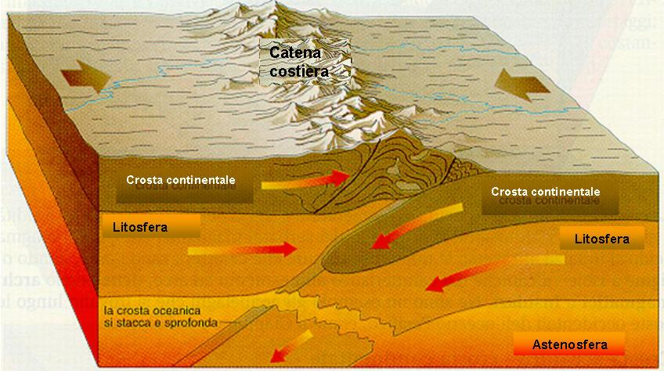
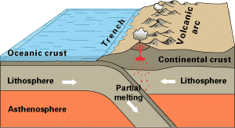
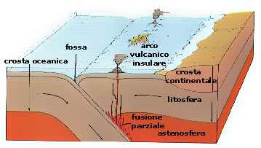
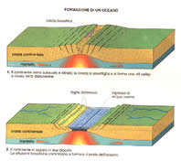
Tipi di collisione fra placche
Collisione fra placche continentali
Collisione fra placche
oceanico-continentali
Collisione fra placche oceaniche
Margine costruttivo

Slide 19
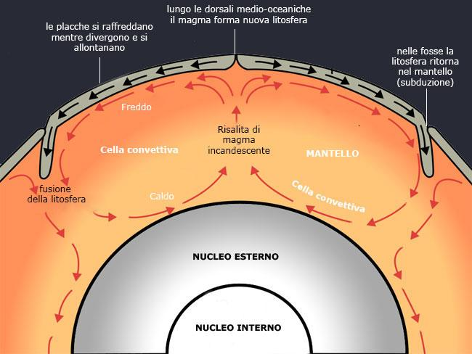
Le cause della deriva dei continenti
Le cause della deriva dei continenti, che Wegener mancò di spiegare, sono da ricercare nei moti convettivi del mantello, a loro volta causati dalle diverse temperature all’interno della Terra.
Rappresentazione dei moti
convettivi del mantello

Slide 20
Le prove della deriva dei continenti
Le prove a sostegno di questa teoria sono oggi molteplici e schiaccianti, al punto che essa è universalmente accettata. Solo una parte, tuttavia, fu presentata da Wegener, ovvero:
il “puzzle dei continenti”;
la presenza di fossili e rocce simili in territori separati dagli oceani;
la distribuzione di vulcani e terremoti quasi esclusivamente sui margini fra le placche.
Altre prove furono fornite negli anni ‘60 grazie alla dimostrazione dell’espansione dei fondali oceanici, supportata dalle ricerche sull’età dei fondali e sul paleomagnetismo.

Slide 21
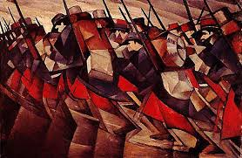
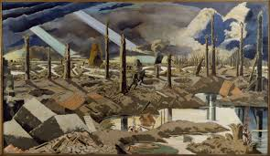
The War Poetry
As we’ve seen, many intellectuals had supported the beginnig of WWI. However, when they saw battlefield, they changed their mind about war. Some of them decided to denounce it, in order to warn future generations against another catastrophe like that: they were the
War Poets.
“Returning to the trenches” by Nevinson and “The Menin road” by Nash

Slide 22
Wilfred Owen
One of the most popular of the War Poets is Wilfred Owen. Born in 1893 in Plas Wilmot, he worked as a teacher in France when he decided to enlist after having seen a war hospital. The experience was traumatic for him and, in 1917, he received a license because of his recovery for shell shock. However, he decided to enlist again when his friend, and war poet, Sigfried Sassoon was dismissed because of a wound, because he felt the responsability to tell the horror of war in his place. He died in action just seven days before the armistice.
Wilfred Owen

Slide 23
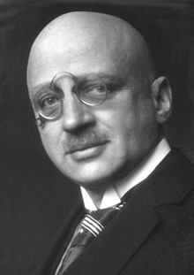
I gas tossici
L’esperienza di Owen, e di molti soldati come lui, fu traumatica. In particolare, il poeta dice di essere assalito da un incubo ricorrente in cui vede un amico morire asfissiato per un attacco di gas.
Tale strumento di morte fu usato per la prima volta dai francesi, anche se furono i tedeschi a perfezionarlo, e divenne l’incubo di ogni soldato in trincea.
Fritz Haber, Nobel nel 1918 e promotore dell’uso dei gas tossici

Slide 24
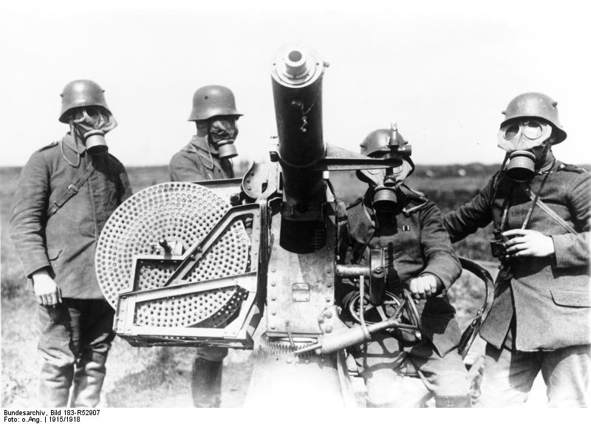
I gas tossici
I gas tossici usati nella prima guerra mondiale possono essere divisi in:
Asfissianti, come il cloro e il fosgene; essi agiscono sulle vie respiratorie, favorendo la formazione di mucosa in quantità tale da bloccarle; sono molto semplici da neutralizzare e sono ormai obsoleti;
Vescicanti, come l’iprite o “gas mostarda”; essi agiscono sulle cellule della cute, danneggiandole in profondità e creando vaste piaghe che facilmente possono causare infezioni; per bloccarli sono necessarie speciali tute antigas, riuscendo a penetrare gran parte dei tessuti;
Soldati indossano maschere antigas

Slide 25
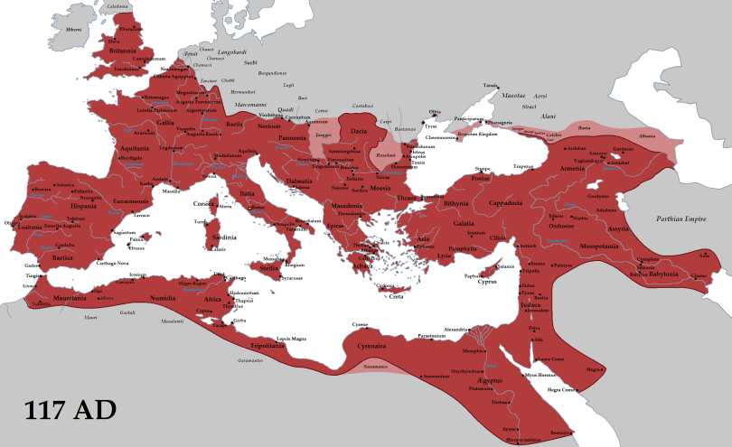
Tacito
Anche in altri periodi storici ci fu chi, come Owen, denunciò la guerra nel tentativo di demolirne un’immagine troppo idealizzata. Tacito fu uno di quegli intellettuali impegnatosi in questo obiettivo.
Nelle sue opere storiografiche, gli “Annales” e le “Historiae”, egli narra con lucida accuratezza la durezza delle guerre civili succedutesi a Roma nel I secolo d.C., per lui causate dalla “potentiae cupido” dei generali dell’impero.
Impero romano alla sua massima espansione

Slide 26
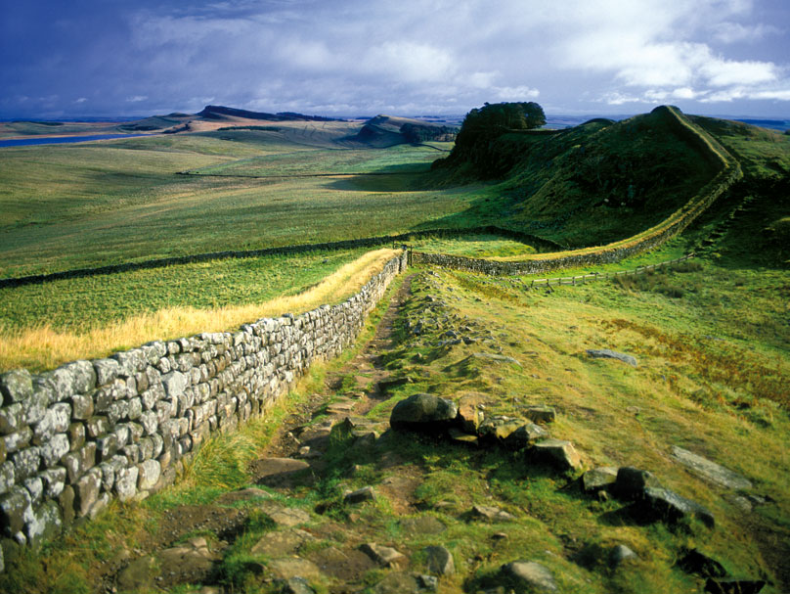
“Il discorso di Calgàco”
È “L’Agricola”, tuttavia, il testo in cui più è visibile l’opera di denuncia di Tacito, in particolare nel passo de “Il discorso di Calgàco”.
In un’epoca in cui i popoli oltre il “limes” erano visti quasi come esseri inferiori, Tacito ne elogia le virtù, in contrasto con la corruzione dei generali romani, assetati di potere e ricchezze.
Molte delle frasi pronunciate da Calgàco sono divenute dei simboli nella lotta contro ogni imperialismo, anche se una spicca sulle altre: “ubi solitudinem faciunt pacem appellant”, ovvero “dove hanno fatto il deserto, lo chiamano pace”.
Il vallo di Adriano, confine estremo dell’Impero

Slide 27
FINE

